Slide 1
স্বাগতম
Notes:
এই স্লাইডটি দেখিয়ে শুভেচ্ছা বিনিময় করতে হবে।

Slide 2
শিক্ষক পরিচিতি
আবদুল জলিল
সহকারী শিক্ষক (আই.সি.টি)
কূড়ালিয়া নূরীয়া দাখিল মাদ্রাসা
বোরহানউদ্দিন, ভোলা।
Email: jalilkuralia@gmail.com
Mobile: 01710814140
পাঠ পরিচিতি
শ্রেণি: ৯ম-১০ম
বিষয়: তথ্য ও যোগাযোগ প্রযুক্তি
অধ্যায়: ২য়
পাঠ: ১
সময়: ৫০ মিনিট

Slide 3
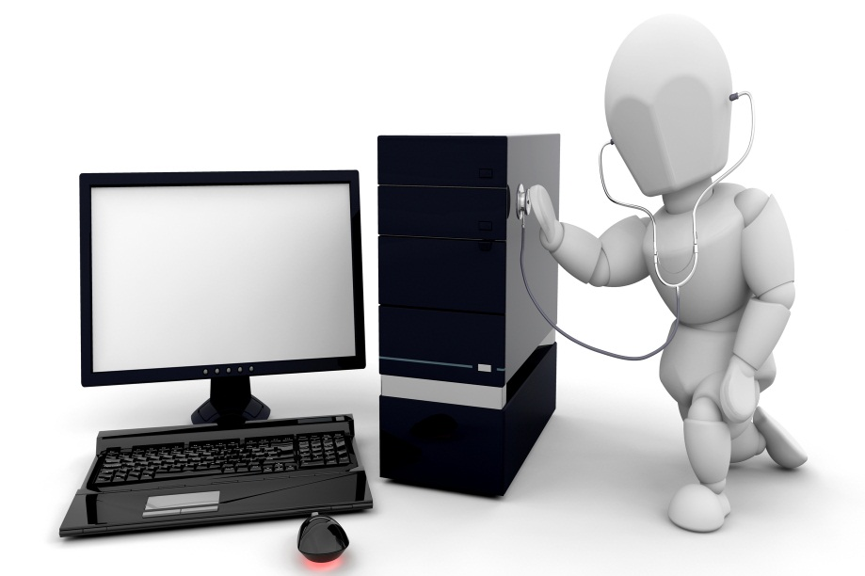
কম্পিউটার রক্ষণাবেক্ষণে সফটওয়্যারের গুরুত্ব
চিত্র ১
চিত্র ২
চিত্র ১ ও চিত্র 2 এর মাঝে সম্পর্ক কেমন হতে পারে?

Slide 4
শিখনফল
এই পাঠ শেষে শিক্ষার্থীরা...
কম্পিউটারের বিভিন্ন ধরনের সমস্যা চিহ্নিত করতে পারবে;
কম্পিউটারকে সচল ও গতিশীল রাখার উপায় বর্ণনা করতে পারবে;
এন্টিভাইরাস ব্যবহারের গুরুত্ব ব্যাখ্যা করতে পারবে।

Slide 5
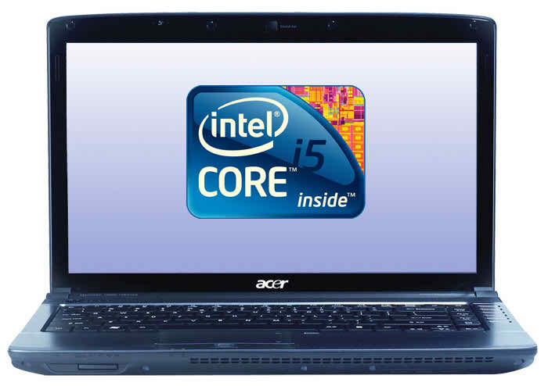
কম্পিউটারের বিভিন্ন ধরনের সমস্যা
একদিন কলেজ পড়ুয়া মেয়ে মিনা বাবার কাছে ল্যাপটপ কেনার আবদার করে।
তোমাদের একটি ঘটনা বলি।
বাবা তাকে CORE i5 প্রসেসরযুক্ত একটি ল্যাপটপ কিনে দিলেন।

Slide 6
মিনা ল্যাপটপের গতি দেখে মুগ্ধ হয়।

Slide 7
সে কিছুদিনের মধ্যেই ল্যাপটপে অনেক সফটওয়্যার ইনস্টল করল।

Slide 8
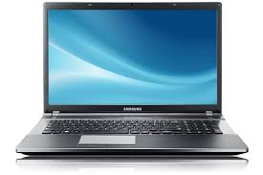
ফলে ল্যাপটপটি আস্তে আস্তে ধীরগতির হয়ে যায়। পরে ল্যাপটপটি এতই গতিহীন হয়ে যে, সে বাবার কাছে নতুন ল্যাপটপ কিনে চায়।

Slide 9
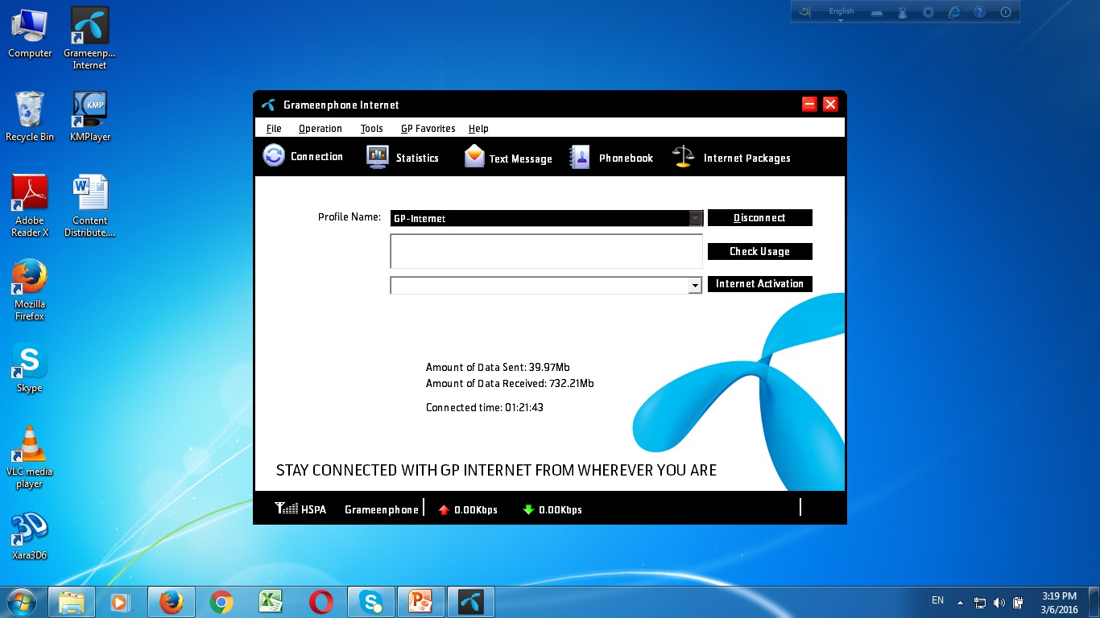
আরোও একটি ঘটনা বলি।
অংকন তার কম্পিউটারে ইনটারনেট কানেকশন নেয়।

Slide 10
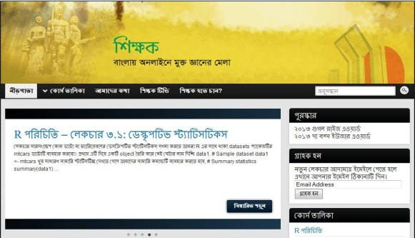
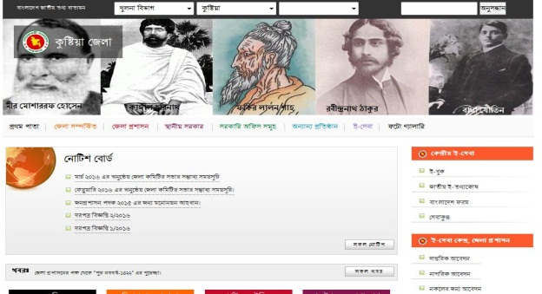
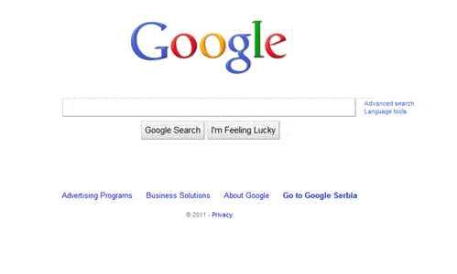
শিক্ষক.কম
জাতীয় তথ্য বাতায়ন
ইউটিউব.কম
গুগল.কম
সে ইন্টারনেটের বিভিন্ন সাইটে ব্যবহার করতে শুরু করে। এতে তার লেখাপড়ার উপকার হতে থাকে।

Slide 11
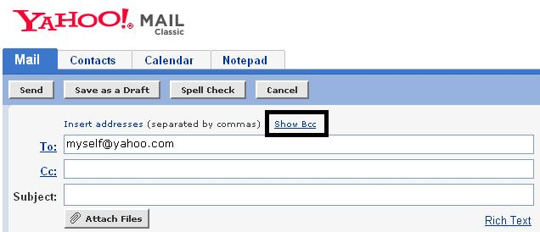
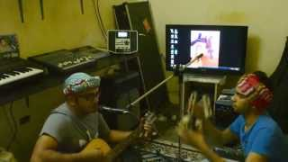
বন্ধুদের ই-মেইল করা, গান শোনা ও ছবি দেখার কাজেও ইন্টারনেট ব্যবহার করতে থাকে।

Slide 12
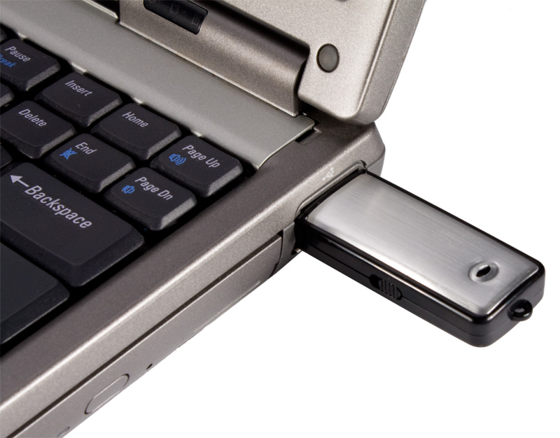
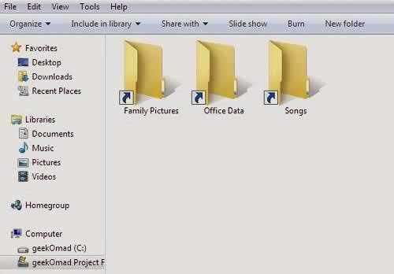
কারণ ছাড়াই রিস্টার্ট হয়।
বিভিন্ন সাইটে চলে যায়।
ইউএসবি (USB) পোর্টে পেন ড্রাইভ প্রবেশের সাথে সাথে
সব ফাইল শর্টকাট হয়ে যায়।

Slide 13
জোড়ায় কাজ
কম্পিউটার বা ল্যাপটপ ব্যবহার করতে গিয়ে তোমরা কী কী সমস্যা লক্ষ কর তার একটি তালিকা তৈরি কর।

Slide 14
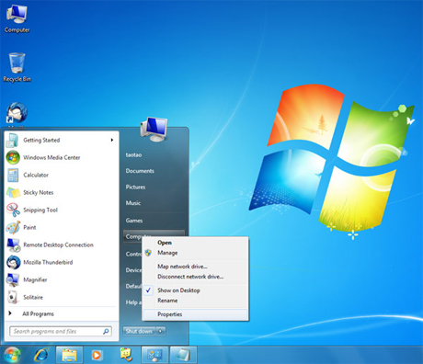
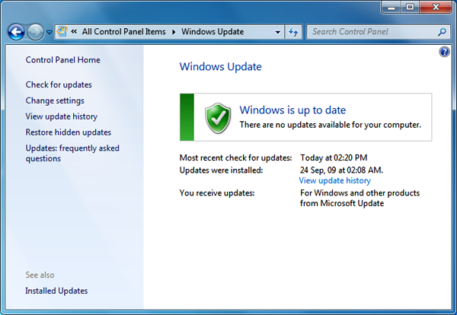
কম্পিউটারকে সচল ও গতিশীল রাখার উপায়
কীভাবে কম্পিউটার সচল ও গতিশীল রাখা যায়?
কম্পিউটার বিশেষজ্ঞ হওয়া প্রয়োজন?
না, বিশেষজ্ঞ হওয়ার দরকার নাই। প্রয়োজন সফটওয়্যার ভিত্তিক রক্ষণাবেক্ষণ ।

Slide 15
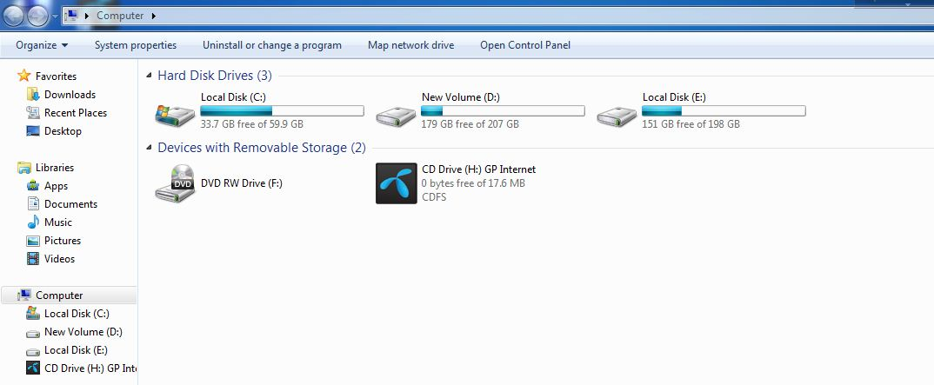
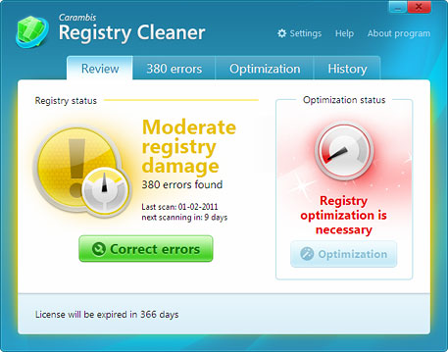
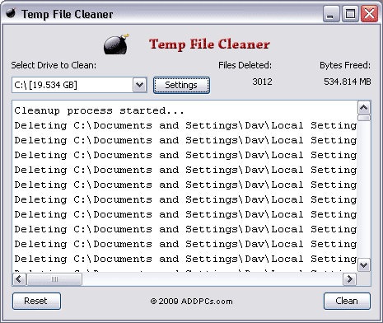
রেজিস্ট্রি ক্লিনআপ
রেজিস্ট্রি ক্লিনআপ ব্যবহার না করলে কম্পিউটার বা আইসিটি যন্ন্ত্রপাতি ঠিকমত কাজ করে না।

Slide 16
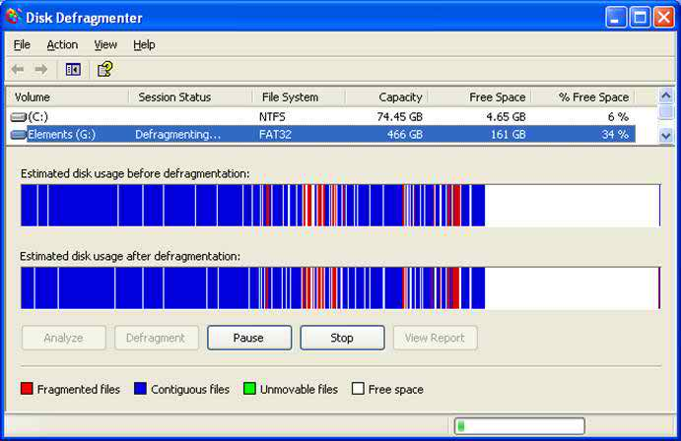
ডিস্ক ডিফ্র্যাগমেন্টেশন
হার্ডডিস্কে জায়গা খালি করে।
কম্পিউটারের গতি বৃদ্ধি করে।

Slide 17
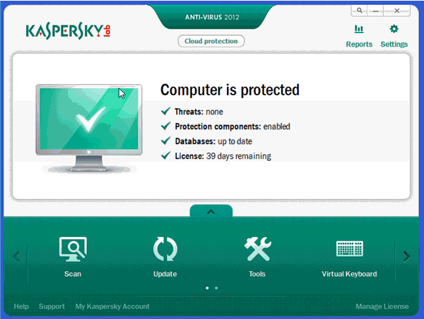
কম্পিউটার ভাইরাস মুক্তকরণের উপায় কী?
আইসিটি যন্ত্রপাতি ভাইরাস মুক্ত থাকে।
ব্যবহারকারী নির্বিঘ্নে আইসিটি যন্ত্রপাতি ব্যবহার করতে পারে।

Slide 18
দলগত কাজ
কম্পিউটার রক্ষণাবেক্ষণে সফটওয়্যারের ৫টি কাজ লেখ।

Slide 19
মূল্যায়ন
1. বিশ্বের বেশির ভাগ কম্পিউটারে কোন অপারেটিং
সিস্টেম ব্যবহৃত হয়?
২. কম্পিউটারের টেম্পোরারি ফাইল মুছে দিলে -
ক. উইন্ডোস অপারেটিং সিস্টেম
খ. উবুন্টু অপারেটিং সিস্টেম
গ. লিনাক্স অপারেটিং সিস্টেম
ঘ. ম্যাক অপারেটিং সিস্টেম
ক. গতি কমে যাবে
খ. গতি বেড়ে যাবে
গ. স্বাভাবিক থাকবে
ঘ. কাজে অসুবিধা হবে

Slide 20
৩. ইন্টারনেট ব্যবহার করলে ব্রাউজারের কোথায় কুকিজ
জমা হয়?
৪. কম্পিউটারের কাজের গতি বজায় রাখার জন্য ব্যবহারকারীর কী করা উচিত?
ক.মেইন মেমোরিতে
খ. র‍্যামে
গ. হার্ডডিস্কে
ঘ. ক্যাশ মেমোরিতে
ক. সেগমেন্ট করা
খ. কম্পিউটার বন্ধ রাখা
গ. ডিস্ক ডিফ্রাগমেন্টার করা
ঘ. রিস্টার্ট করা

Slide 21
বাড়ির কাজ
কম্পিউটারের গতি কমে গেলে তুমি কী কী ব্যবস্থা গ্রহণ করবে তা লিখে আনবে।

Slide 22
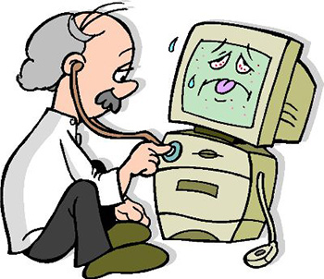
ধন্যবাদ

